Slide 1
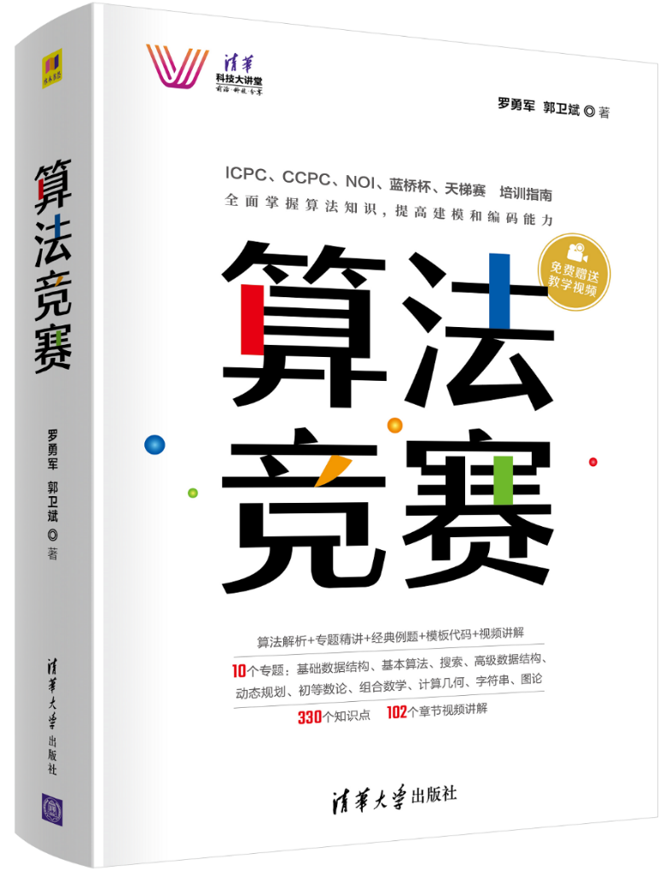
6.9 同余
《算法竞赛》清华大学出版社 罗勇军
定义
线性同余方程
逆
同余方程组

Slide 2

定义
同余：设m是正整数，若a和b是整数，且m | (a - b)，则称a和b模m同余。
a除以m得到的余数，和b除以m的余数相同；或者说，a - b除以m，余数是0。
把a和b模m同余记为 a b (mod m)，m称为同余的模。例子：
（1）因为7|(18-4)，所以18 4 (mod 7)，18除以7余数是4，4除以7的余数也是4；
（2）3 -6 (mod 9)，3除以9余数是3，-6除以9的余数也是3；
（3）13和5模9不同余，因为13除以9余数是4，5除以9余数是5。

Slide 3
一元线性同余方程
设x是未知数，给定a、b、m，求整数x，满足 ax b (mod m)。
ax b(mod m)表示ax - b是m的倍数，设为 -y倍，则有ax + my = b，这就是二元线性丢番图方程。
求解一元线性同余方程等价于求解二元线性丢番图方程。

Slide 4
逆
给定整数a，且满足gcd(a, m) = 1，称 ax 1(mod m)的一个解为a模m的逆。记为a ⁻¹。
例如：8x 1(mod 31)，有一个解是x = 4，4是8模31的逆。
所有的解，例如35、66等，都是8模31的逆。

Slide 5
求逆的方法
扩展欧几里得求单个逆
求解同余方程ax 1(mod m)，即求解丢番图方程ax + my = 1
费马小定理求单个逆
设n是素数，a是正整数且与n互素，有a^{n-1} 1(mod n)。
a∙a^{n-2} 1(mod n)，那么a^{n-2} mod n就是a模n的逆。
long long mod_inverse(long long a,long long n){
return fast_pow(a,n - 2,n);
}

